Slide 1
It作形式主语的主语从句
姚庄中心校：张艳钶

Slide 2
要点归纳
下面进入我们的要点归纳部分，首先我们来看（ It作形式主语的主语从句的要点）

Slide 3
It作形式主语的主语从句要点
用法
分类
解题技巧

Slide 4
it 作形式主语的主语从句
有时为了避免句子头重脚轻，保持句子的平衡，通常使用形式主语it来代替主语从句，而将真正的主语从句移至句末。如：

Slide 5
it 作形式主语的主语从句 第1类
it 作形式主语的主语从句共分三类：
1. 以连词that引导的主语从句，通常用形式主语it替代主语从句。

Slide 6
（1） It is +名词+从句
It is a fact that… 事实是……；
It is good news that … ……是好消息；
It is a question that … ……是个问题；

Slide 7
（2） It is +形容词+从句 It is necessary that … 有必要……；
It is clear that … 很明显……；
It is likely/ possible /probable that … 很可能……；
It is obvious that … 显而易见的是……

Slide 8
（3） It is +过去分词+从句 It is said that … 据说……；
It is reported that … 据报道……；
It has been proved that … 已证明……；

Slide 9
（4） It appears/seems that … 似乎……；好像……
It happened that … 碰巧……

Slide 10
it 作形式主语的主语从句 第2类
2. 以连接代词（副词）引导的主语从句，可以使用形式主语代替主语从句，也可直接在句首使用主语从句。

Slide 11
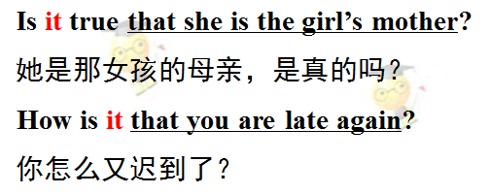
it 作形式主语的主语从句 第3类
3. 如果句子是疑问句，则必须用it作形式主语的结构。

Slide 12
易错易混

Slide 13
1. if 引导的主语从句不可居于复合句句首。
If he will come depends on the weather.
2. It is said /reported…结构中的主语从句不可提前
It is said that President Jingo will visit our school next week.

Slide 14
典型应用
通过前面的学习，相信大家对这堂课的知识点有了初步的了解。下面我们通过几个例题 加深对知识的理解及运用：

Slide 15
【陕西真题】
It remains to be seen______ the newly formed committee’s policy can be put into practice.

Slide 16
【湖南高考真题】
Before a problem can be solved, it must be obvious ______the problem itself is.
A. what B. that C. which D. why

Slide 17
方法提升
通过这些例题，这节课的知识同学们是否都学会了呢？接下来跟老师一起来看看解这些题目的技巧方法吧

Slide 18
解题技巧
1.读题时关注It 的作用，判断是否作形式主语；
2.根据句意推测出主语从句所缺的成分，做出选择；尤其注意句子中的否定副词对句意的影响；
3.将答案回填进行验证。

Slide 19
谢谢观看

